Slide 1
Медбот
Робот-помощник для медицинских учреждений
Стрижков данил
цдютт московского района г. Санкт-Петербурга

Slide 2
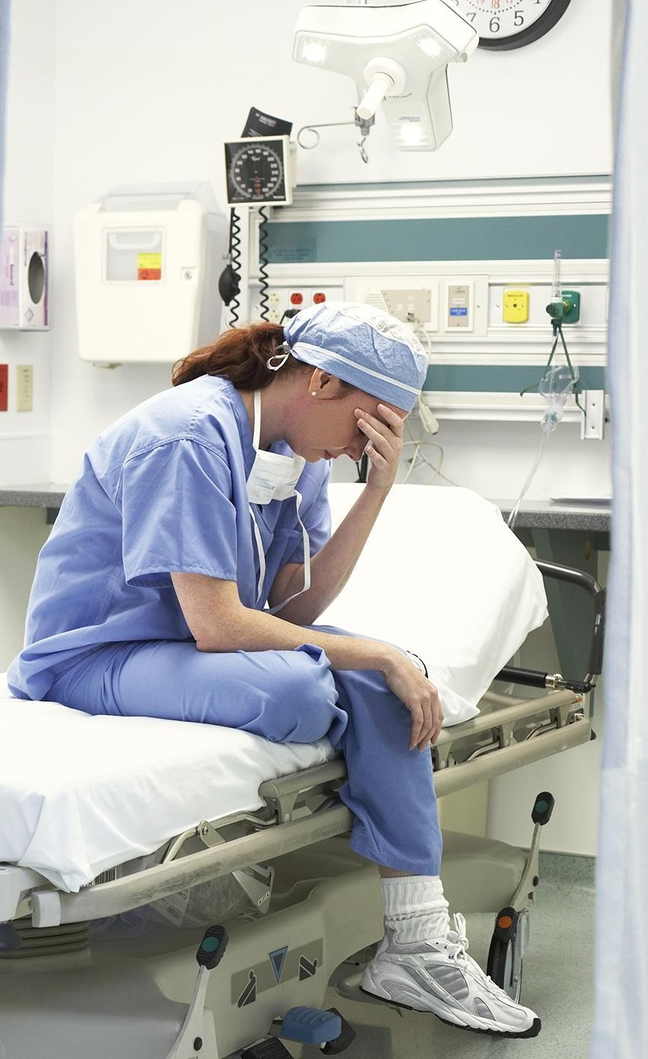
Как и во многих других сферах, робототехника в медицине помогает врачам и младшему мед. персоналу с решением однотипных задач, отнимающих много сил и времени, но не требующих значительных мыслительных усилий или принятия решений.
МедБот – решение проблемы младшего мед.персонала в период повышенной заболеваемости инфекционными заболеваниями.

Slide 3
МедБот
Назначение:
Помощь в больнице в период повышенной заболеваемости инфекционными заболеваниями при выполнение рутинных задач, таких как выдача лекарств больным
Минимизация контактов мед.персонала с инфекцией

Slide 4
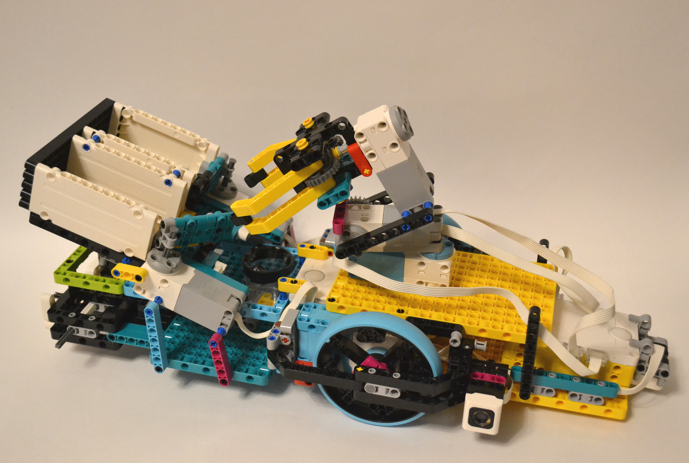
Медбот

Slide 5
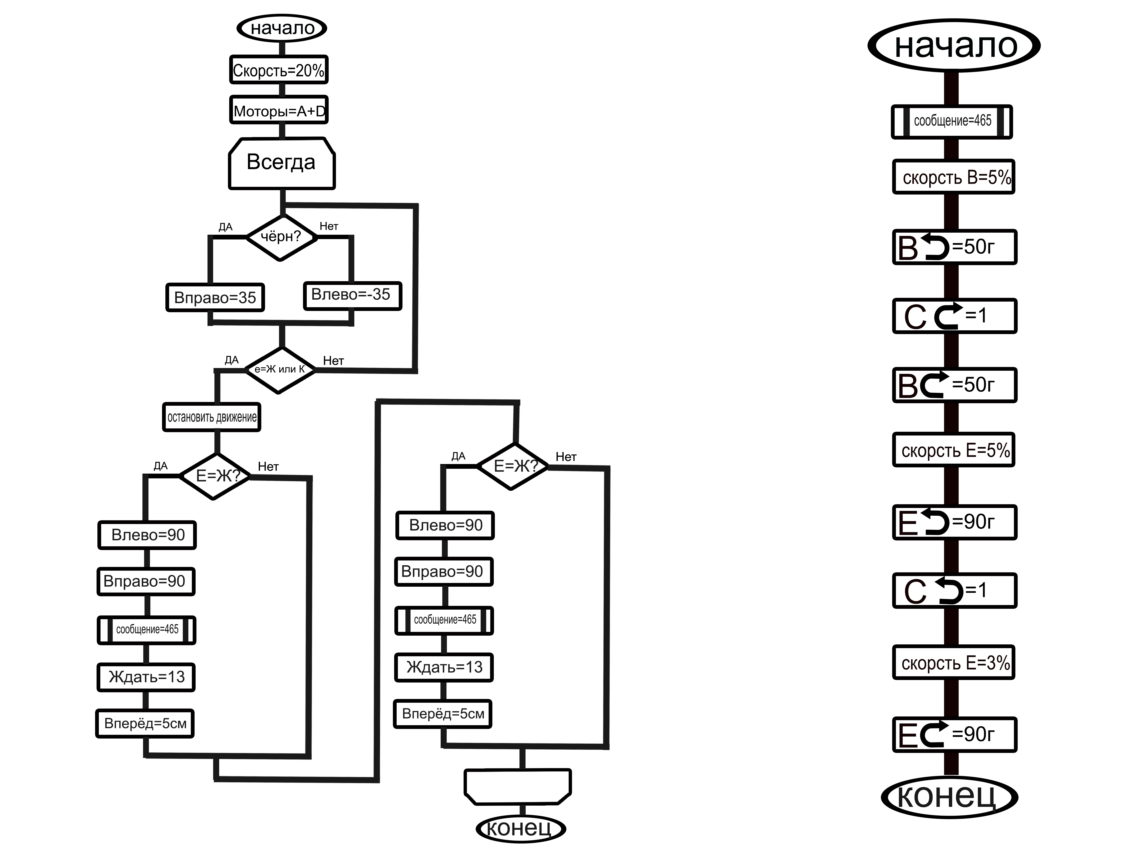
МедБот. Блок-схема программы

Slide 6
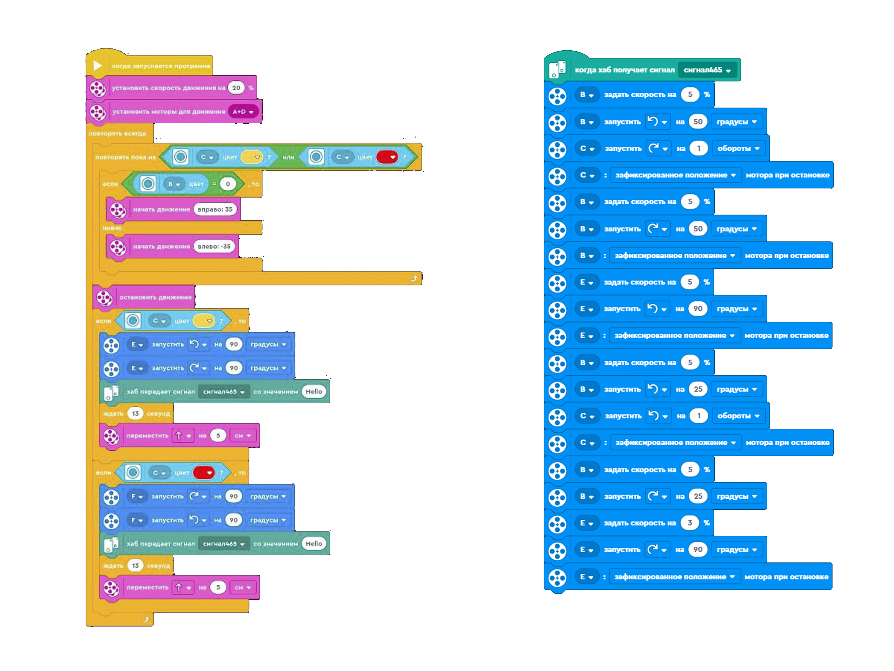
МедБот. программа

Slide 7
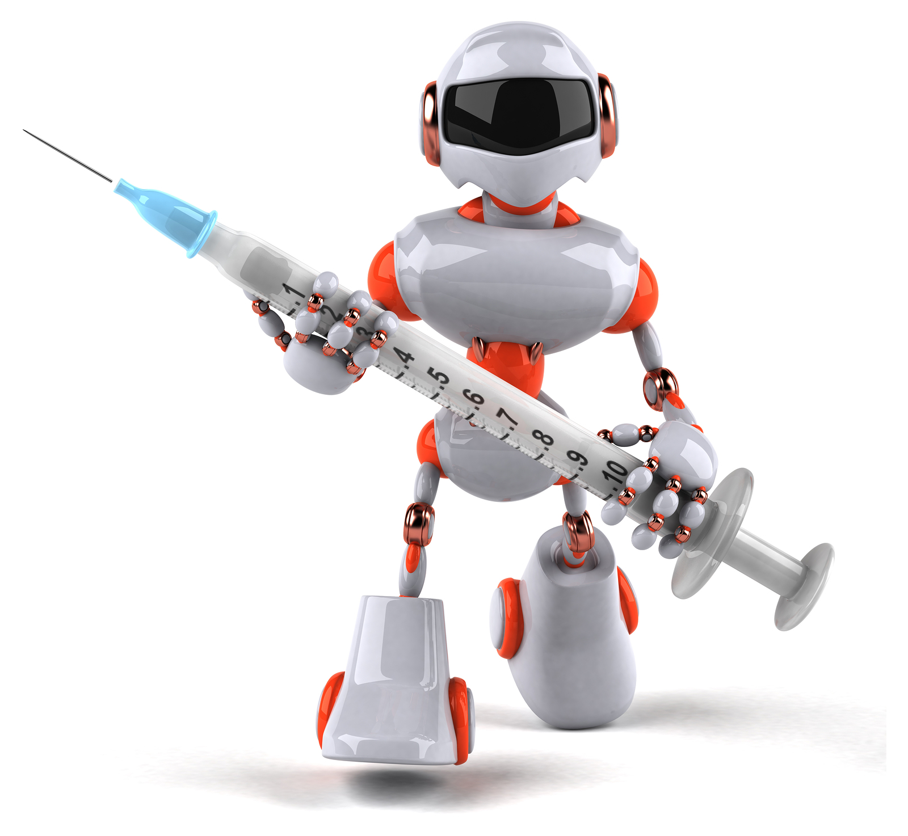
Спасибо за внимание
МЕДБОТ
Стрижков Данил
ЦДЮТТ Московского района г. Санкт-Петербурга

